Slide 1
AIoT課程一
Python入門、開發環境架設
智慧系統處 數據分析技術部 陳煒凱

Slide 2
單元一
程式基本教學

Slide 3
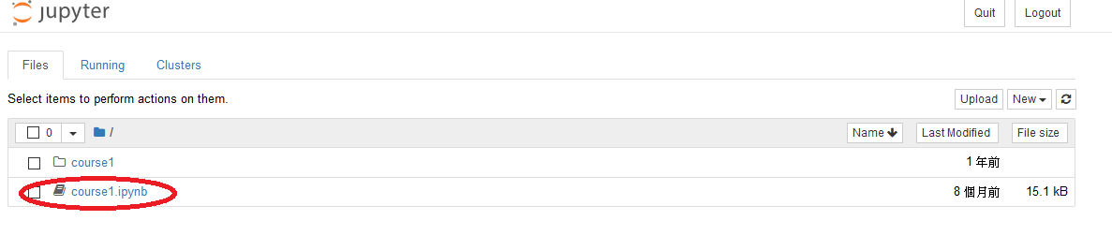
打開 Jupyter Notebook
course1.ipynb

Slide 4
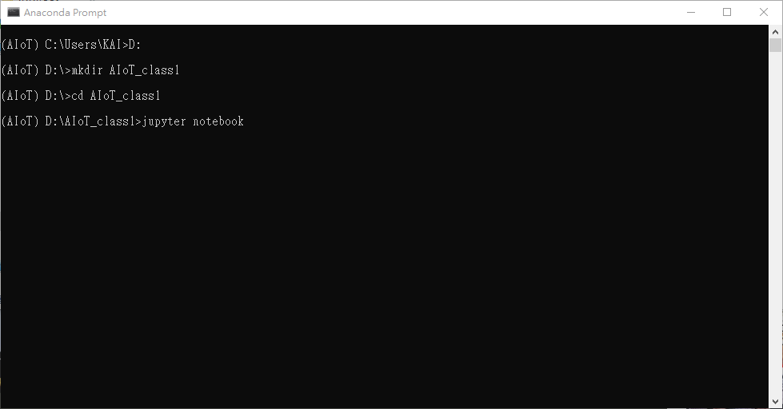
PYTHON 課程一
jupyter notebook

Slide 5
PYTHON單元學習重點
什麼是變數(Variable)?
什麼是型態(Type)?
什麼是函數(Function)?
如何使用函式庫(Module)?
程式怎麼跑(流程控制)?

Slide 6
Variable 變數
x = 1
y = 2
z = x + y
“=” 不是等於(equal)，而是叫做賦值(assign)
“==” 才是等於(equal to)喔～

Slide 7
變數型態
數字 x = 1
布林 z = True (z = x == 1)

Slide 8
變數型態
數字 x = 1
布林 z = True (z = x == 1)
字串 y = ‘hello’

Slide 9
變數型態
數字 x = 1
布林 z = True (z = x == 1)
字串 y = ‘hello’
列表 a = [1, 2, 3]

Slide 10
變數型態
數字 x = 1
布林 z = True (z = x == 1)
字串 y = ‘hello’
列表 a = [1, 2, 3]
字典 score = {‘小明’:100, ‘大雄’: 90}

Slide 11
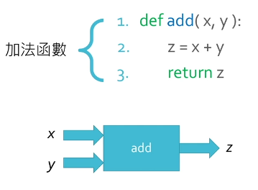
PYTHON函數

Slide 12
PYTHON函式庫
Windows
繪圖：小畫家
修圖：Photoshop
寫文章：Word
Python
畫圖表：Matplotlib
做網頁：Django
機器學習：Tensorflow

Slide 13
PYTHON函式庫
Windows
繪圖：小畫家
修圖：Photoshop
寫文章：Word
Python
畫圖表：Matplotlib
做網頁：Django
機器學習：Tensorflow

Slide 14
流程控制
for 迴圈
while 迴圈

Slide 15
Python 學習誤區
(X) 先專心聽課，之後再慢慢coding
(O) 直接跟著講者一起coding！之後不會忘記

Slide 16
Python 學習誤區
(X) 寫code一次就要全寫對
(O) 任何code都經歷多次error才完成！

Slide 17
Python 學習誤區
(X) Python得全會，書啃完再開始寫code
(O) 邊學邊寫，才能持之以恆

Slide 18
Python 學習誤區
(X) 所有code都是自己默默刻出來的
(O) 80%以上都是上網複製貼上的

Slide 19
單元二
PandaS

Slide 20
Pandas 介紹
Pandas
Pandas 之於 Python，就像 Excel 之於 Windows 一樣
用於機器學習、大數據分析、時間序列分析
資料科學必學入門！

Slide 21
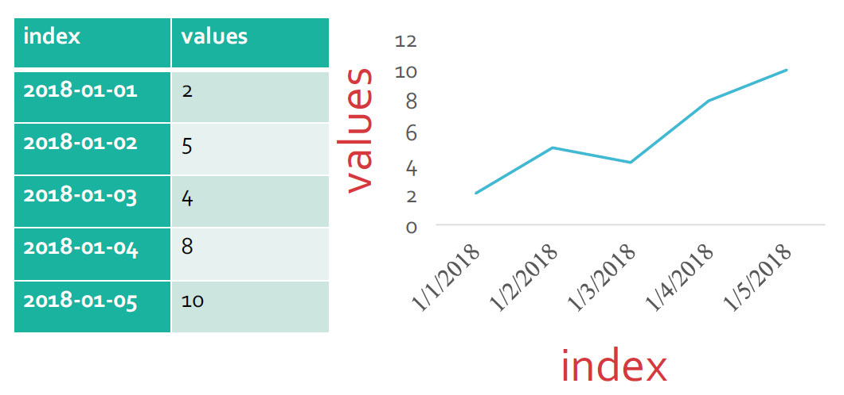
Pandas 介紹
Series
一條序列由 index 跟數值組成

Slide 22
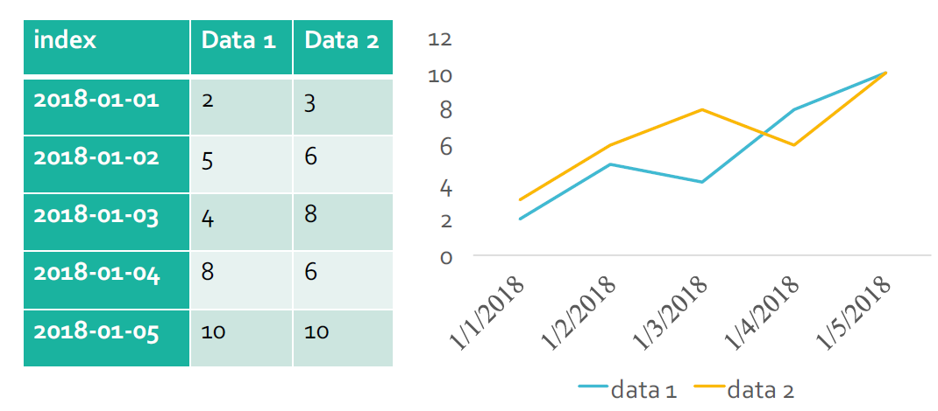
Pandas 介紹
DataFrame
N 條 Series 共用一個 index

